Slide 1
第七节 闭环系统性能分析
利用频率特性分析系统的性能：
稳定性、稳态性能、瞬态性能

Slide 2
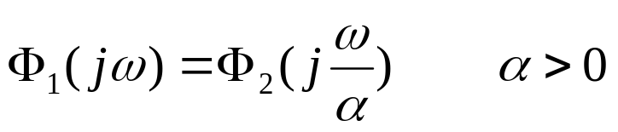

1. 频率尺度与时间尺度的反比关系
若两个系统的频率特性Φ₁(jω)和Φ₂(jω)有如下关系
则两个系统的阶跃响应有如下关系
这个性质说明频率特性展宽多少倍，输出响应将加快多少倍。

Slide 3
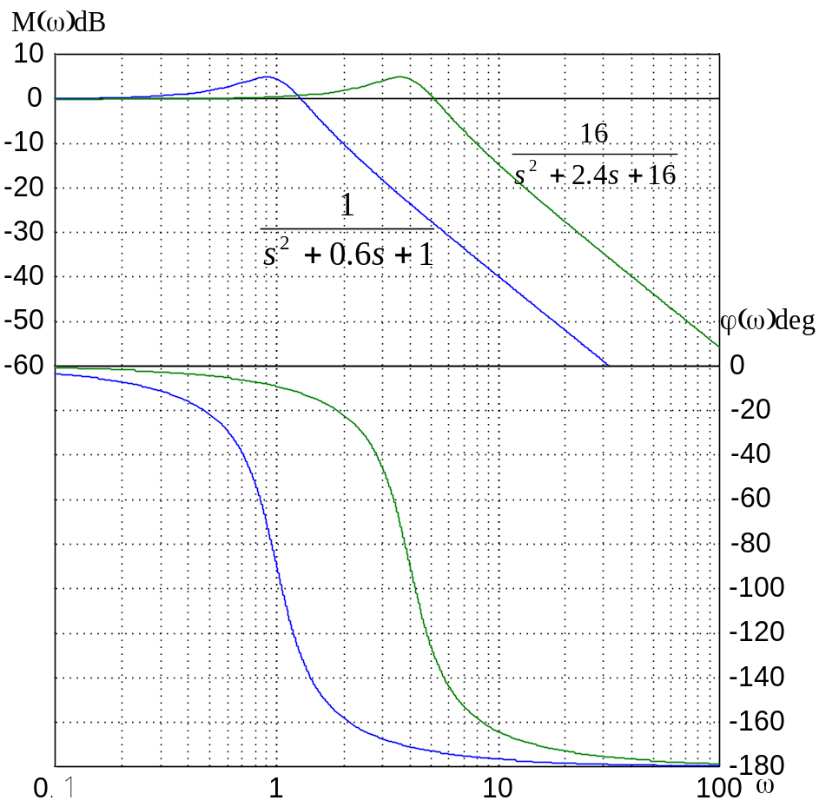
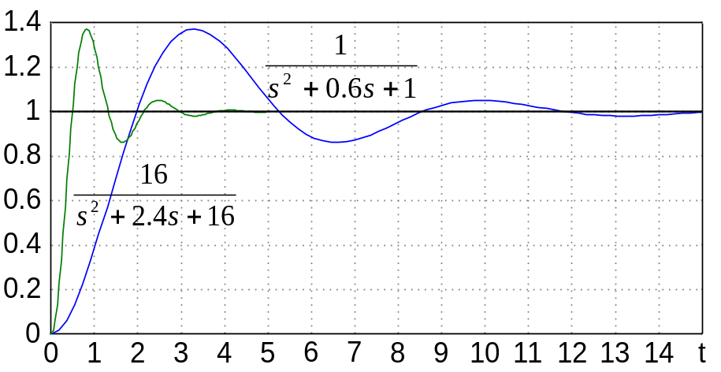

Slide 4
2. 频率特性与系统时域性能的关系
① 频率响应的低频区(远低于幅值穿越频率的区域)，表征了闭环系统的稳态特性；
② 频率响应的高频区(远高于幅值穿越频率的区域)，表征了闭环系统输出响应的起始部分；
③ 频率响应的中频区(靠近幅值穿越频率的区域)，表征了闭环系统的稳定性和瞬态性能。
闭环频率特性的M_{p}、ω_{p}和ω_{b}
开环频率特性的ω_{c}、γ、ω_{g}和K_{g}(L_{g})
都是中频特性

Slide 5

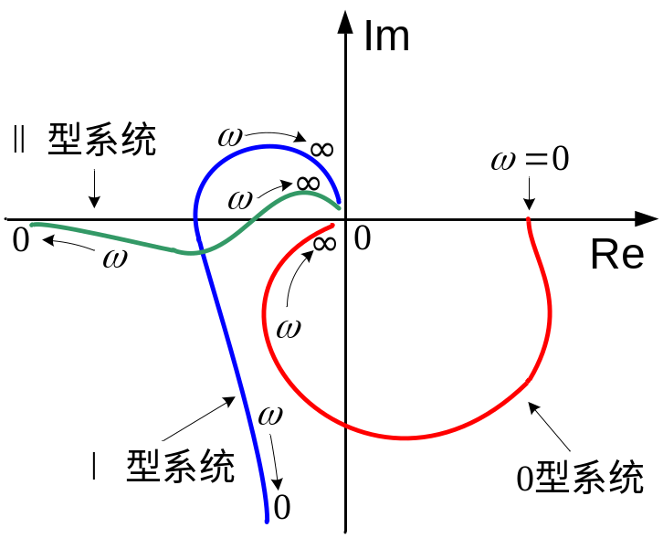
一、利用频率特性分析系统的稳态性能
如果通过频率特性曲线能确定系统的无差度阶数 （即积分环节的个数）和开环放大系数k的话，则可求得系统的稳态误差。
1. 利用开环频率特性分析系统的稳态性能
（1）由极坐标图分析系 统的稳态性能

Slide 6

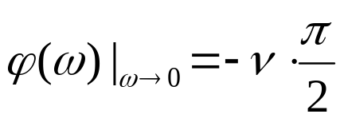

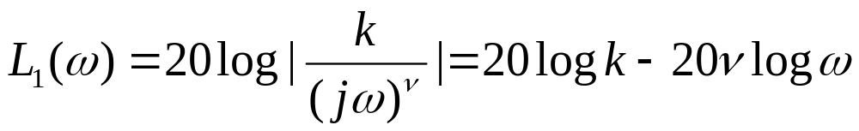
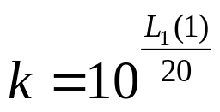


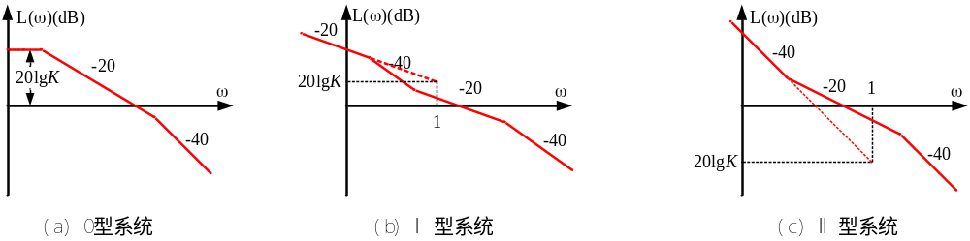
（2）由波德图分析系统的稳态性能
在波德图上，低频渐近线的斜率 和 的关系如下：
由 ,可求得 值；也可由 ，求 。
开环放大系数 k 的求法有两种：
① 低频渐近线为：
当 时，有： ，故：

Slide 7





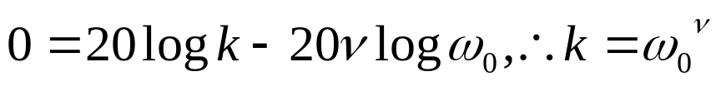
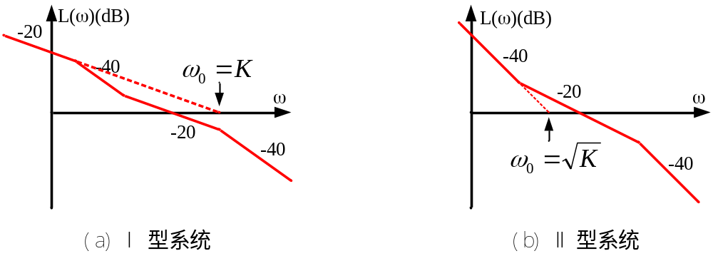
② 当 时，k 也可由 与横轴的交点 来求。
当 时， ，有：

Slide 8
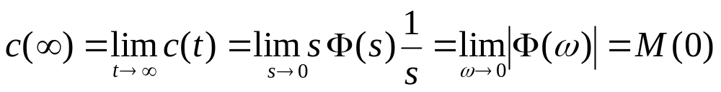

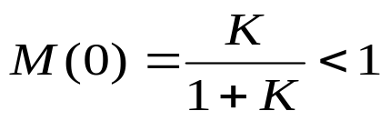
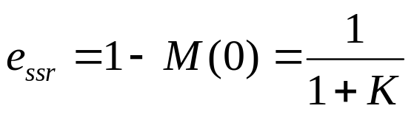


2. 利用闭环幅频特性的零频值 M(0) 分析系统的稳态性能
零频值 M(0)：闭环幅频特性的零频值
系统的稳态误差为
当ν=0时
K越大稳态误差越小，M(0)越接近于1
当ν>0时
所以对单位反馈系统而言，可根据闭环频率特性的零频值M(0)来确定系统的稳态误差。

Slide 9
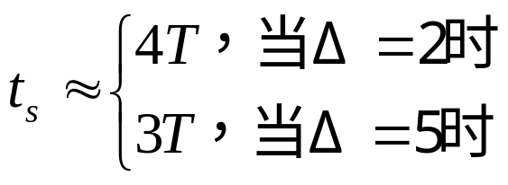
二、利用频率特性分析系统的瞬态性能
频域性能指标与时域性能指标的关系
1. 时域性能指标
在时域分析中，性能指标一般是最大超调量δ%、调节时间 t_{s}、峰值时间t_{p}等。
（1） 对一阶系统而言，性能指标只有t_{s}。
（2） 对二阶系统而言，系统可根据阻尼系数ζ的不同分为：
无阻尼系统; ② 欠阻尼系统;
③ 临界阻尼系统; ④ 过阻尼系统;

Slide 10
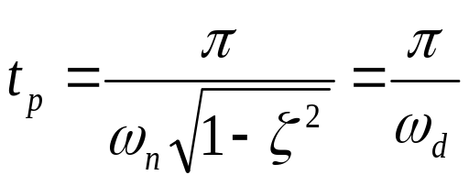
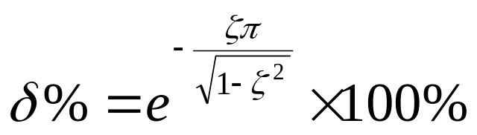
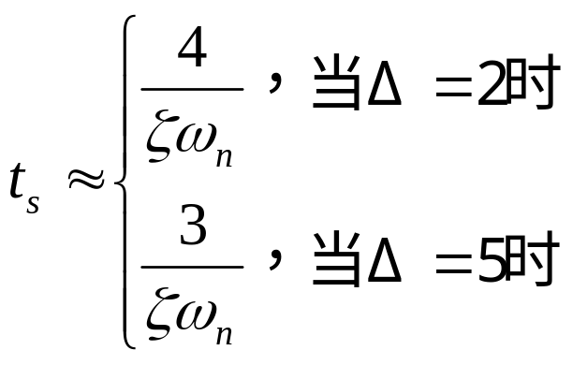
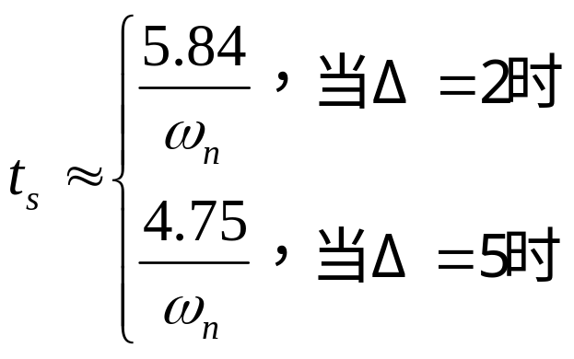
② 对典型欠阻尼二阶系统而言，性能指标与系统的特征参数有关。欠阻尼二阶系统的特征参数是阻尼系数ζ和无阻尼震荡频率ω_{n}。
③ 对临界阻尼二阶系统而言，性能指标只有t_{s} 。

Slide 11


2. 频域性能指标
⑴ 开环频率特性性能指标
幅值稳定裕度 K_{g}(L_{g})
相角稳定裕度 γ
幅值穿越频率
⑵ 闭环频率特性性能指标
零频值 M(0)
谐振峰值M_{p}
谐振频率ω_{p}
系统带宽和带宽频率

Slide 12
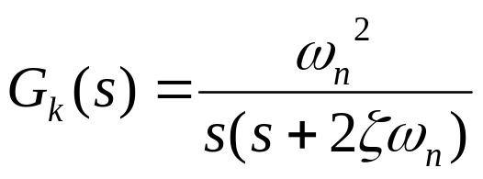
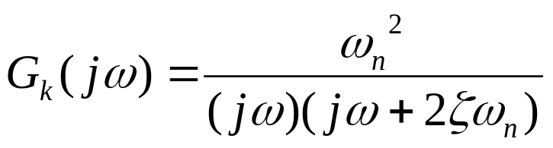
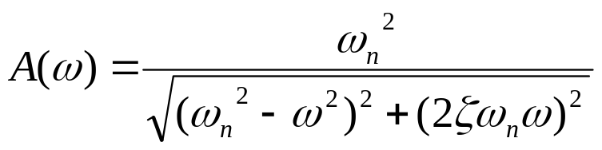
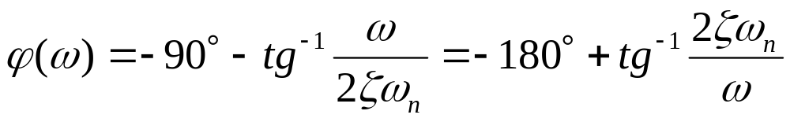
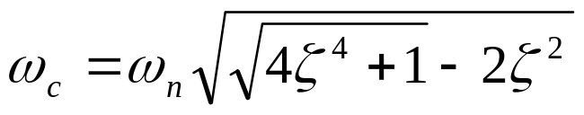
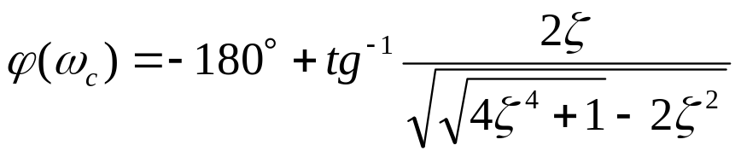
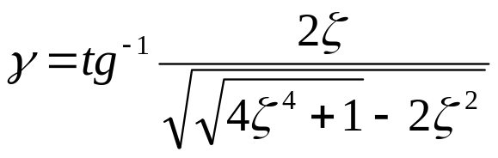
3. 典型二阶系统的频域指标与瞬态性能指标的关系
典型二阶系统开环传递函数为：
开环频率特性为：
开环幅频特性为：
开环相频特性为：
令A(ω)=1，可求得幅值穿越频率
代入ϕ(ω)，得
系统的相角裕量

Slide 13
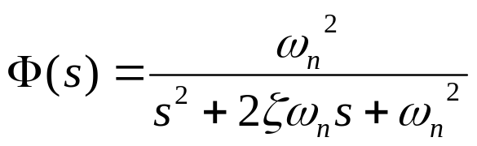
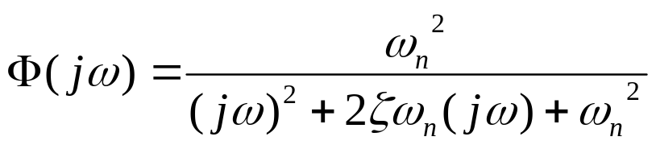
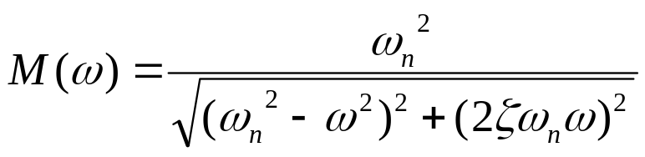
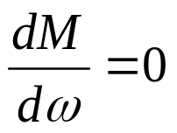
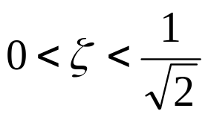
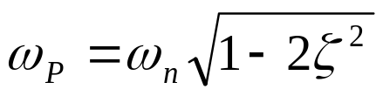
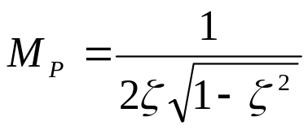
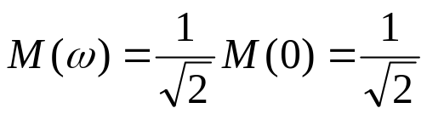

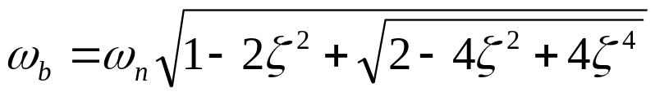
闭环传递函数为：
闭环频率特性为：
幅频特性为：
令 ，可得当 时
令 时，可得带宽频率

Slide 14
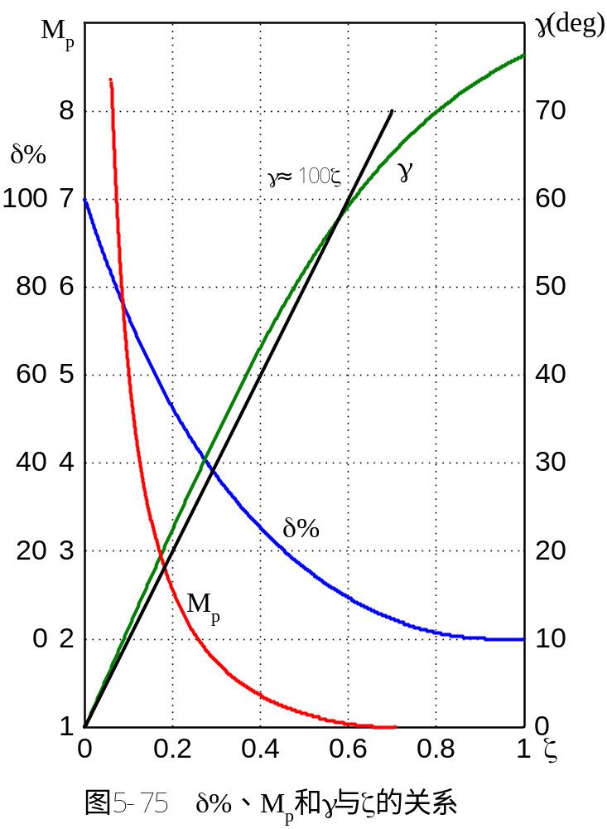
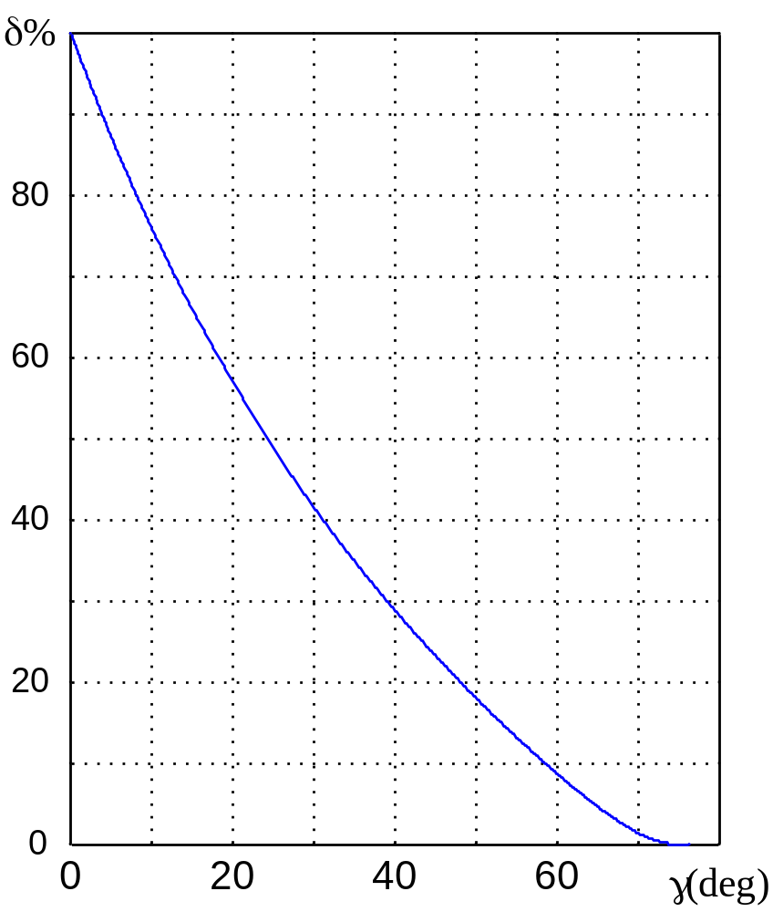
欠阻尼二阶系统的δ%与γ的关系

Slide 15
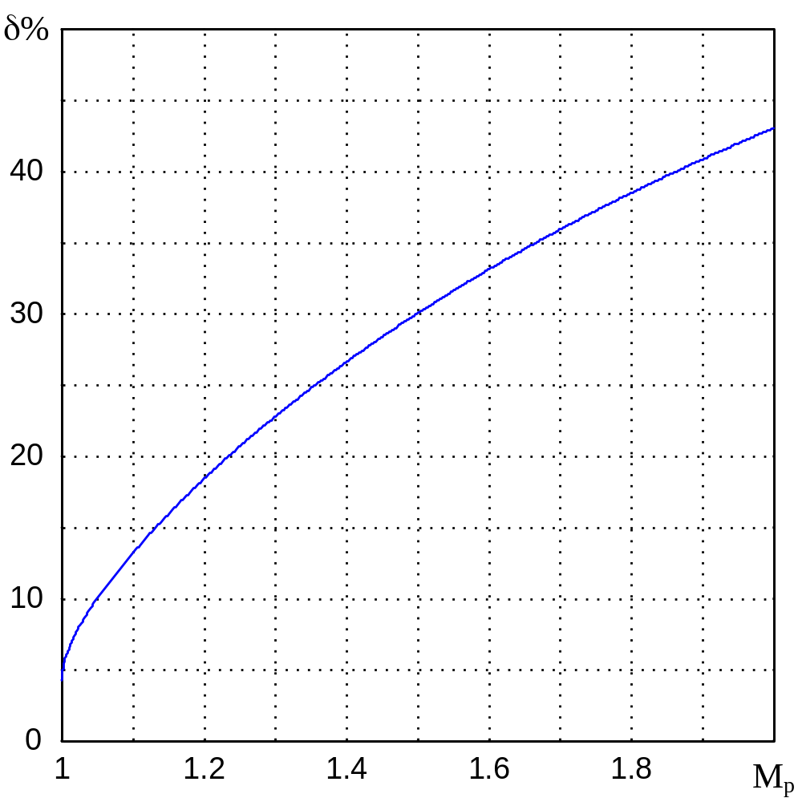
二阶系统δ%与M_{p}的关系曲线

Slide 16
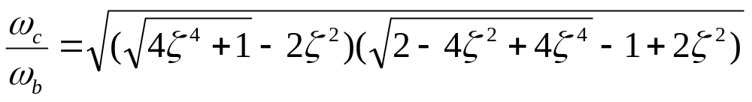
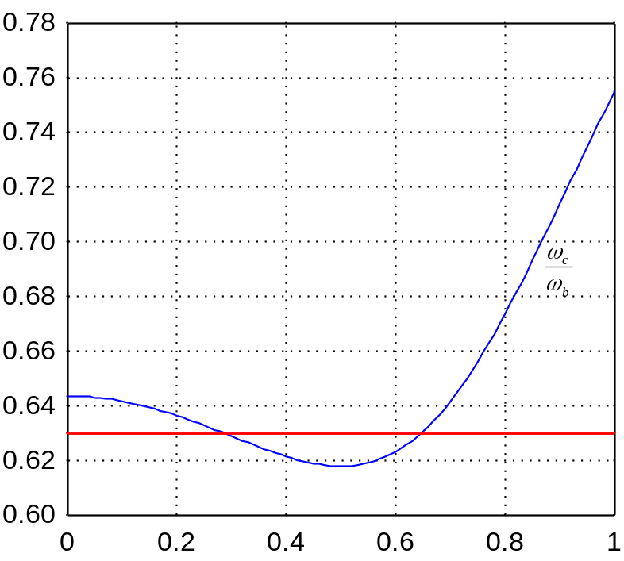
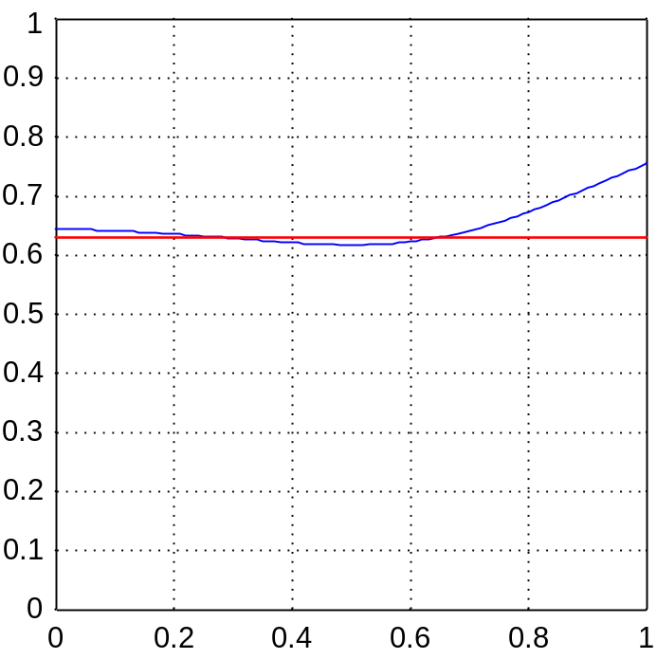
ω_{c}≈0.63ω_{b}
ζ | 0 | 0.1 | 0.2 | 0.3 | 0.4 | 0.5 | 0.6 | 0.7 | 0.8 | 0.9 | 1.0
γ | 0 | 12 | 24 | 35 | 45 | 53 | 61 | 65.2 | 72 | 75 | 78
ω_{c}/ω_{b} | 0.644 | 0.642 | 0.636 | 0.629 | 0.622 | 0.618 | 0.623 | 0.644 | 0.674 | 0.714 | 0.755

Slide 17
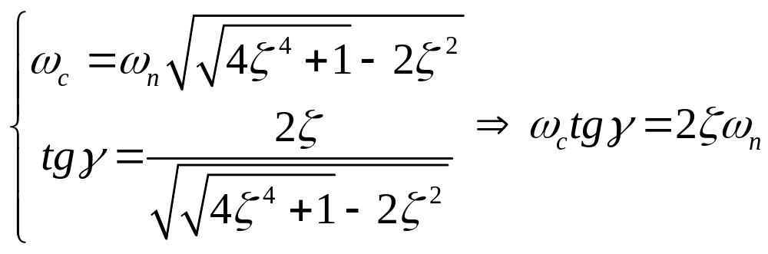
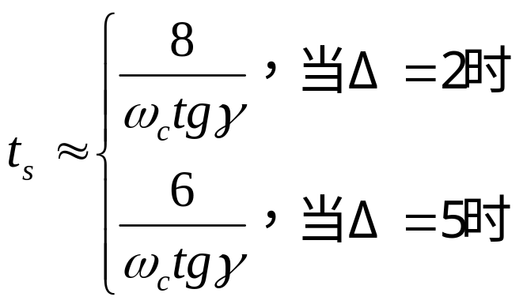
ω_{c}与ω_{b}成正比；ω_{b}越高， ω_{c}也越高，在相角裕度固定的情况下，t_{s}越短。
如果两个系统具有相同的相角裕度，则它们的相对稳定性(或超调量)大致相同，此时响应的快速性与幅值穿越频率ω_{c}成正比(或调节时间与幅值穿越频率ω_{c}成反比) ，ω_{c}越高，t_{s}越短。

Slide 18
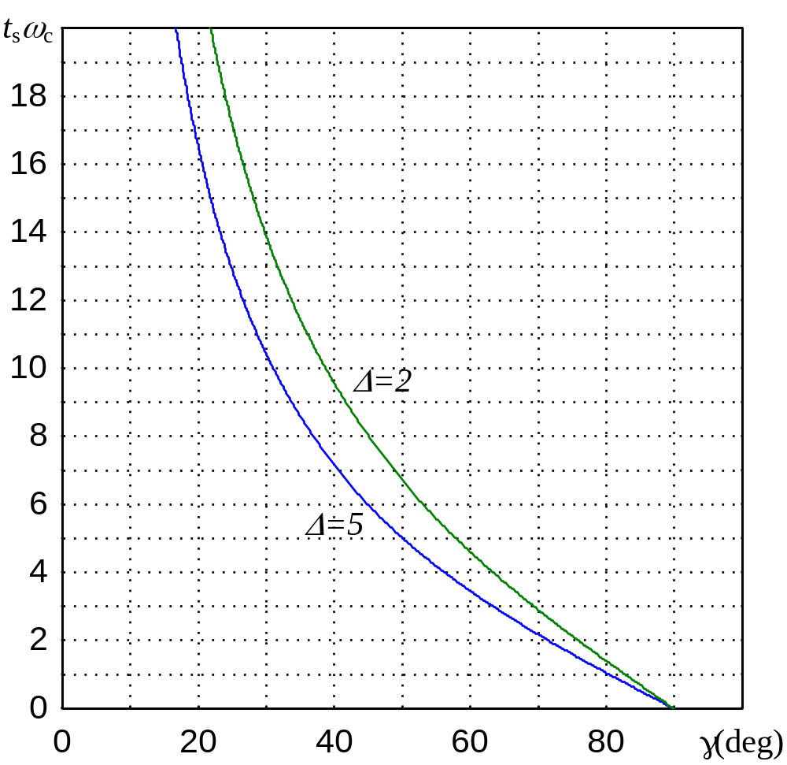
欠阻尼二阶系统的t_{s}ω_{c}与γ的关系曲线

Slide 19
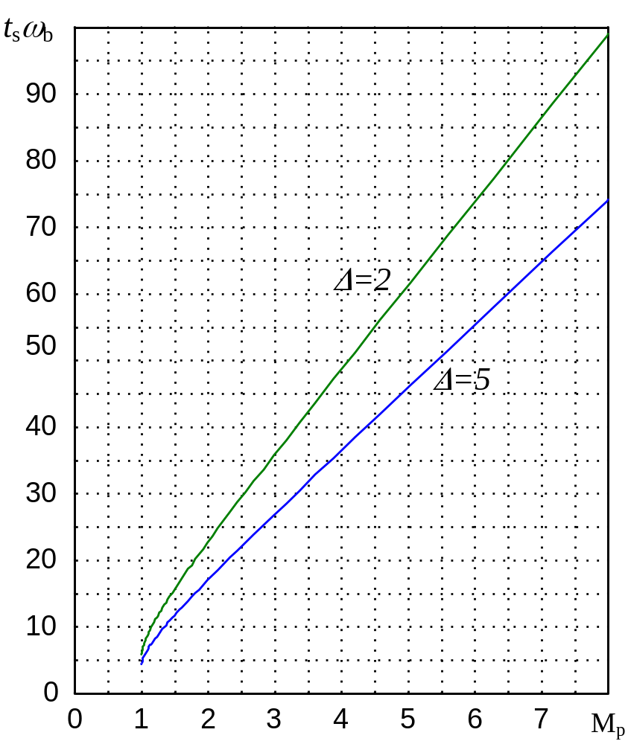
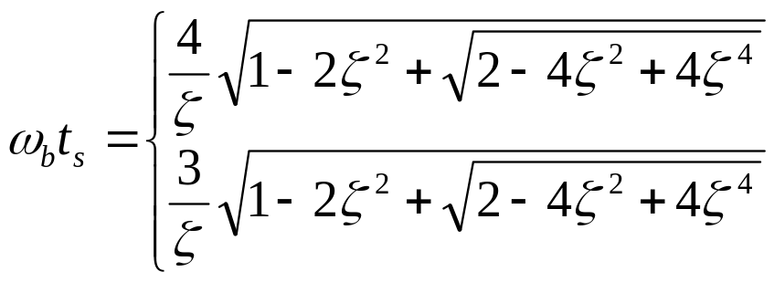
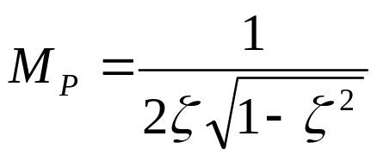
二阶系统ω_{b}t_{s}与M_{p}的关系曲线

Slide 20
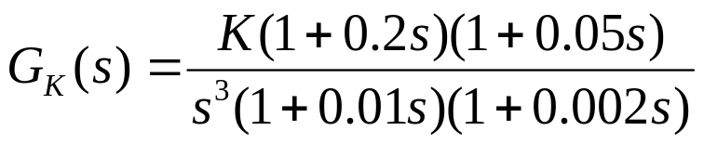
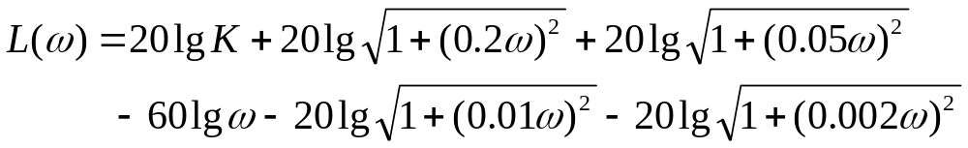
例：一系统的开环传递函数为

Slide 21
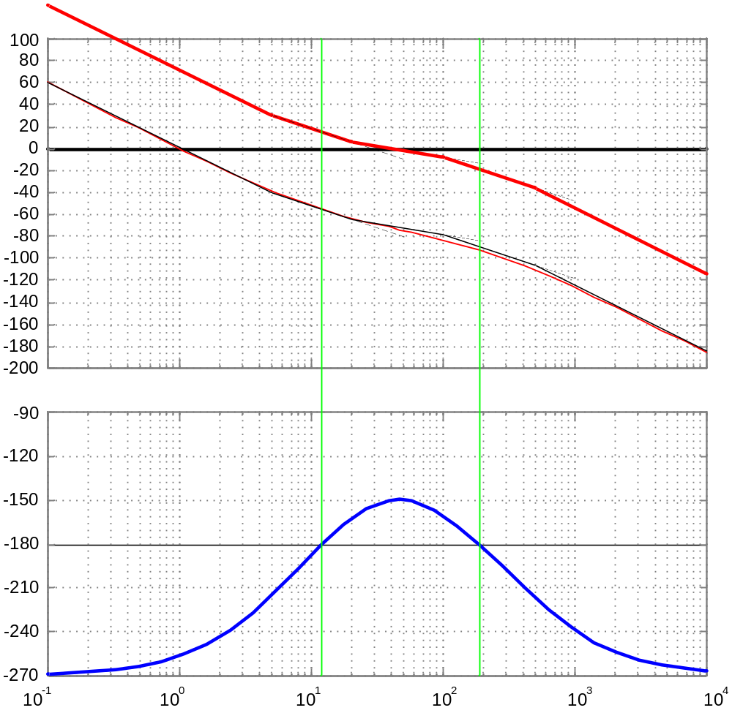

Slide 22
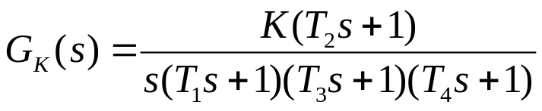








当a≥2，b≥2，c≥2，d≥1时
Ⅱ型
Ⅰ型
0型

Slide 23








当a≥2，b≥2，c≥2，d≥1，闭环系统性能可用下式估计
式中h为中频段宽度，
开、闭环频率性能指标有如下关系
闭环系统性能也可用下式估计

